Slide 1
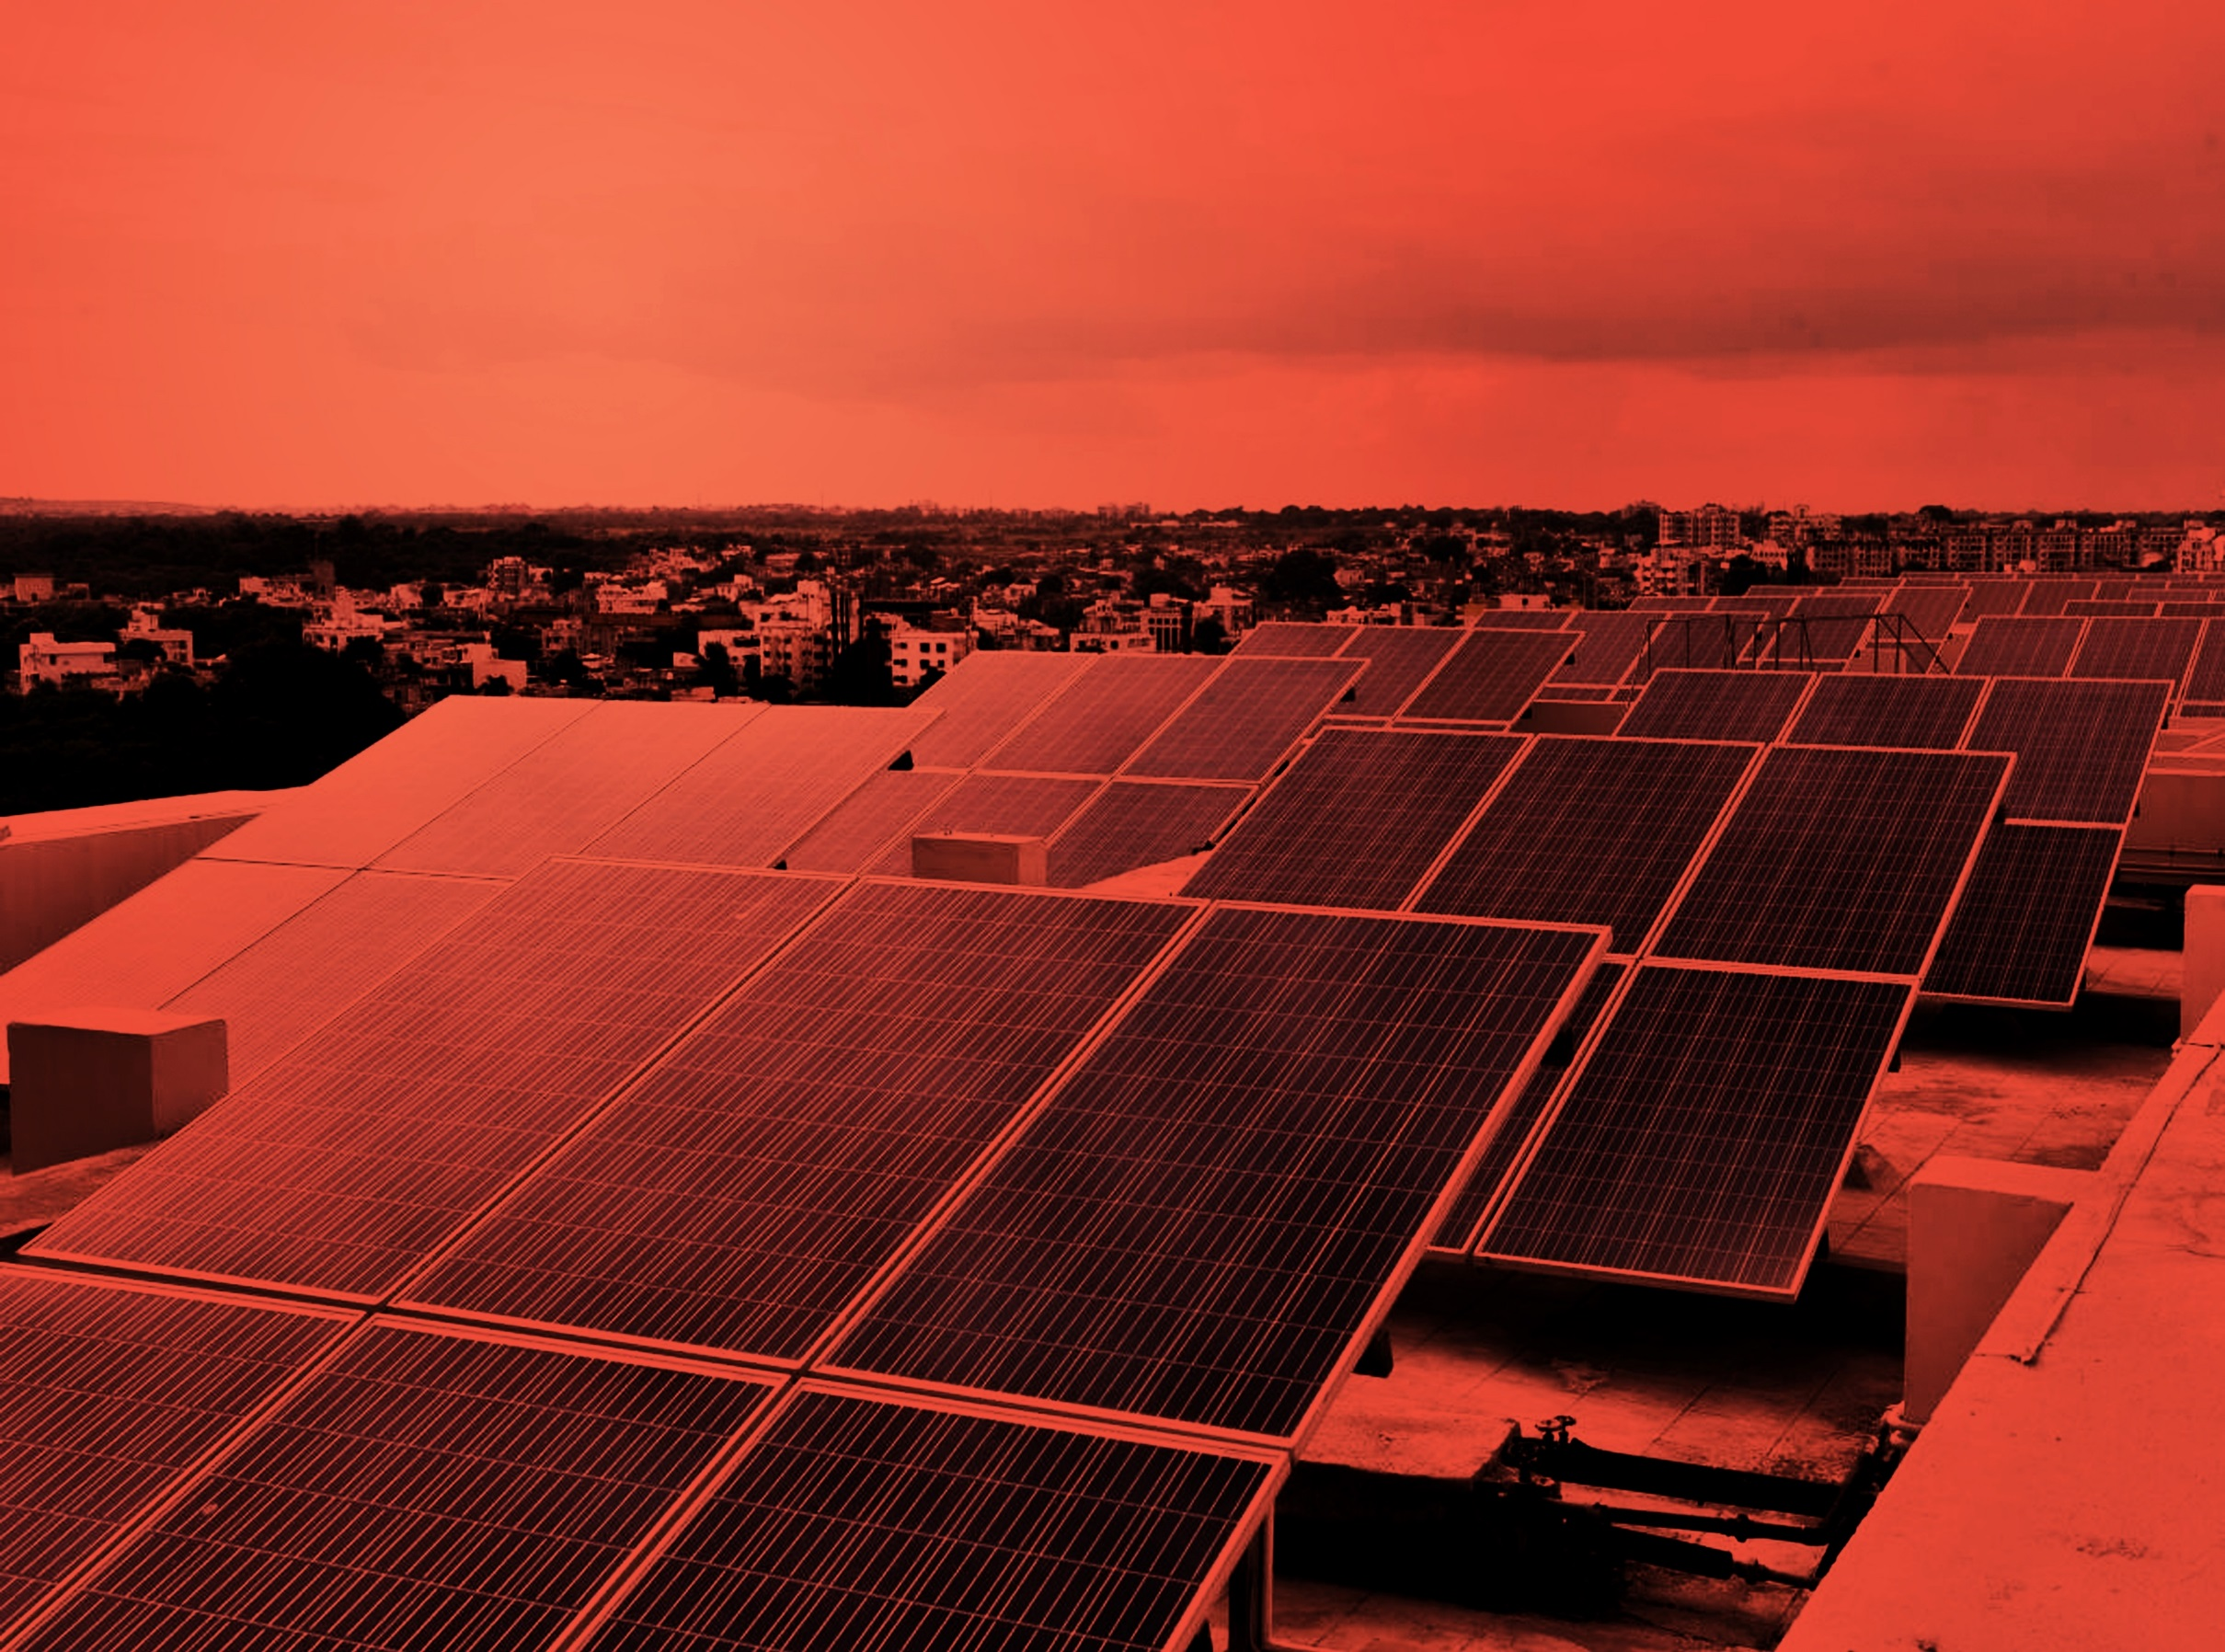

Проектное решение сетевой СЭС на 50кВт. ООО «КЗ «Ростсельмаш» г.Ростов-на-Дону
Менеджер направления альтернативная энергетика по ЮФО
Тоноян Леон

Slide 2

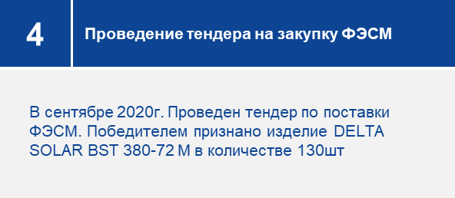
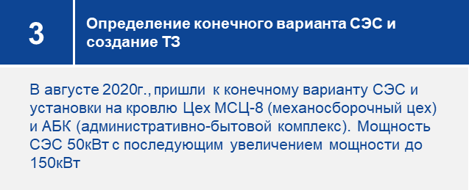
Этапы реализации проекта
1
Первичный контакт с заинтересованным лицом
Февраль 2020г, состоялся первичный контакт по телефону с сотрудником департамента энергетики завода РСМ. В марте 2020г. посещение завода и обстоятельный разговор о задачах будущей СЭС и наших возможностях решения этих задач.
Понимание потребности заказчика
2
Предоставление расчетов по предварительным ТЗ
5
Проведение тендера на инверторы и монтаж СЭС
С марта по август было создано пять расчетов СЭС мощностью от 15кВт до 600кВт, под разные объекты на заводе с разными задачами.
Разъяснительная работа
В ноябре 2020г. проведен тендер на поставку инверторов, крепежной конструкции, коннекторов, кабеля и монтажных работ. Победителем признан интегратор ФДС Энергон.
Инженерное решение
Осуществление проекта
Март 2021г, Завершение монтажа и пусконаладочных работ, подписание Акта приема-передачи, сдача СЭС 50кВт заказчику.
Расчет экономики проекта
Возможность капиталовложений

Slide 3
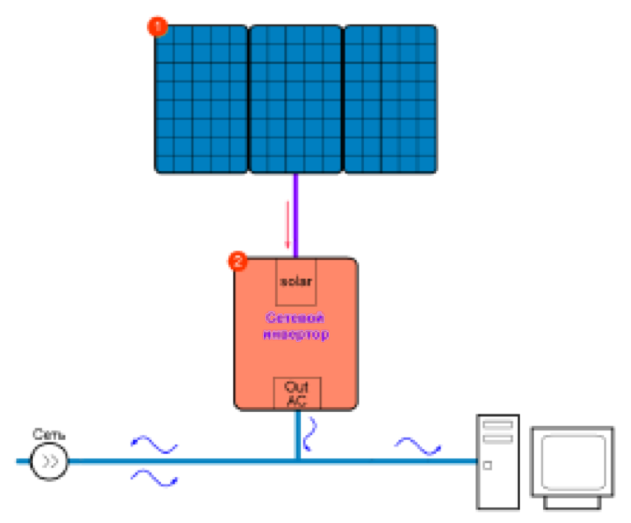
Принципы работы сетевой СЭС
Сетевая электростанция может функционировать исключительно при наличии сетевого подключения. Сеть необходима для создания опорного напряжения, питания нагрузки в случае недостатка солнечной энергии и импорта выработанной электроэнергии при ее избытке.
В случае аварии в сети, сетевой инвертор также перестает генерировать электроэнергию.
Это связано с обеспечением безопасности
при проведении ремонтных работ на линии.

Slide 4
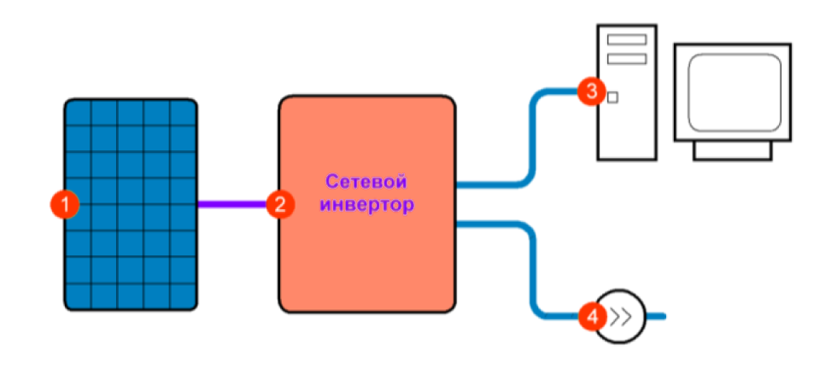
Сценарии работы сетевой СЭС
Первый сценарий работы: экспорт есть, генерация превышает потребление ЭЭ потребителя.
1
Экспорт избытка электроэнергии. Энергия
от солнечных модулей (1) через инвертор (2) обеспечивает работу нагрузки (3), излишки экспортируются в сеть (4).

Slide 5
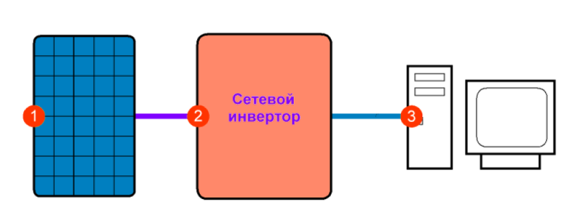
Сценарии работы сетевой СЭС
Второй сценарий: экспорта нет, генерация выше потребления.
2
Запрет на экспорт электроэнергии.
В случае, когда выработка превышает потребление – инвертор уменьшает выработку путем смещения рабочей точки ВАХ. В сеть энергия не поступает. Из сети энергия не потребляется.
Для контроля запрета экспорта энергии применяется дополнительное устройство диспетчера экспорта энергии (ЕРМ).

Slide 6
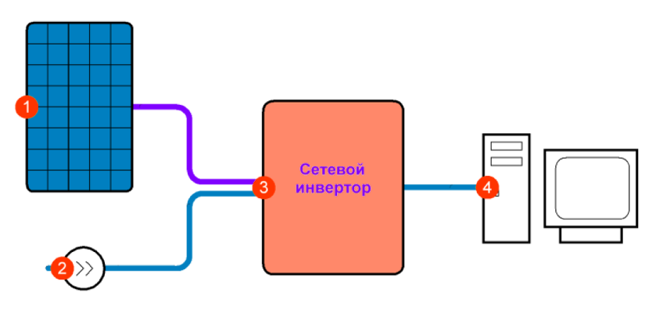
Сценарии работы сетевой СЭС
Третий сценарий: экспорт не критичен, генерация меньше потребления.
3
Подкачка электроэнергии из сети.
При недостатке (или отсутствии) энергии
от солнечных модулей (1), нагрузка (3) получает недостающую энергию из сети (2).

Slide 7
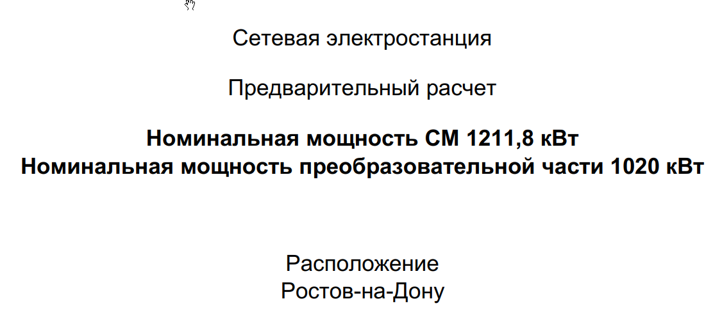
История вариантов расчетов сетевой СЭС

Slide 8
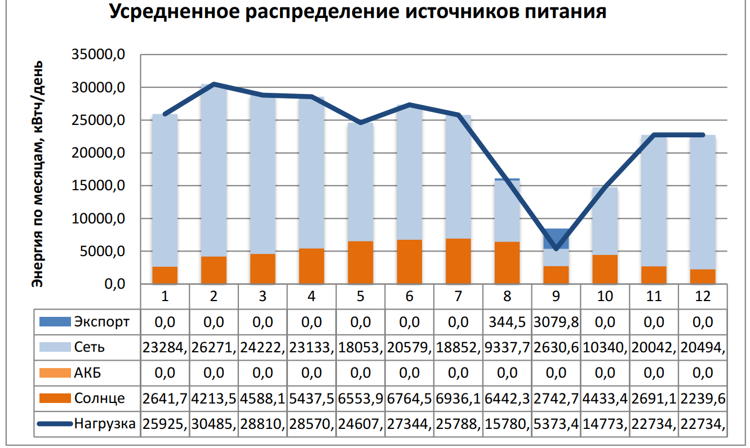
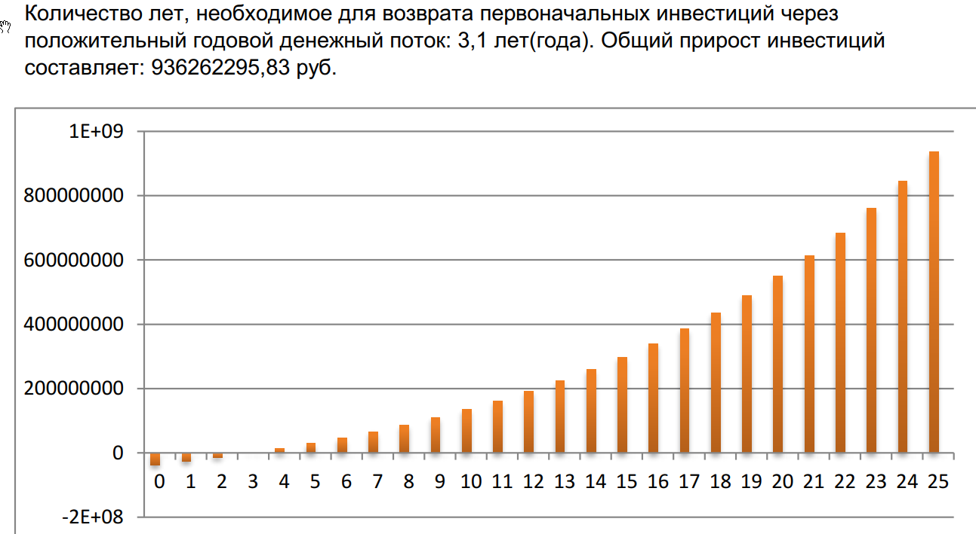
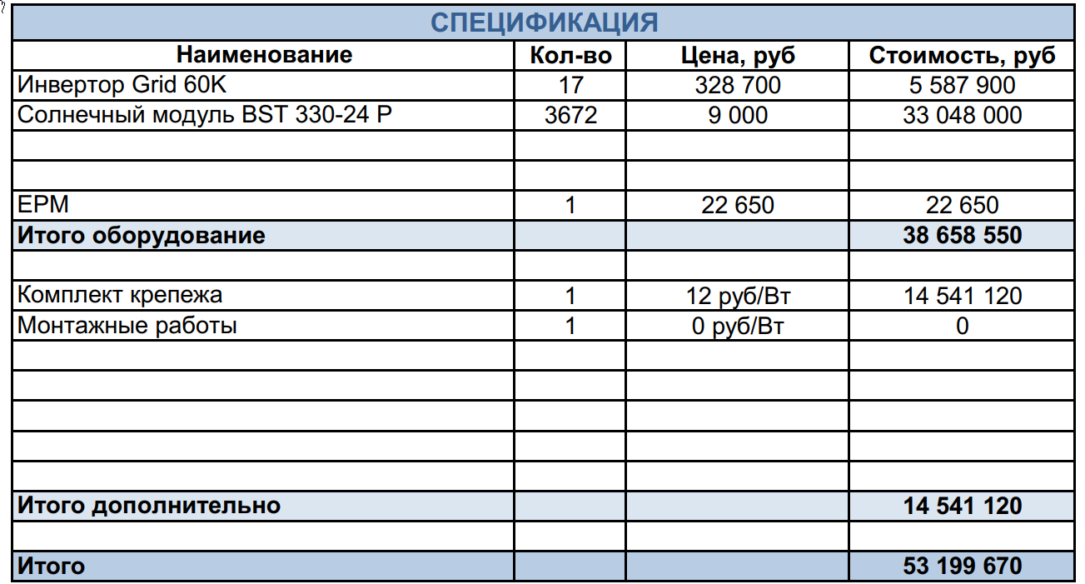
История вариантов расчетов сетевой СЭС

Slide 9
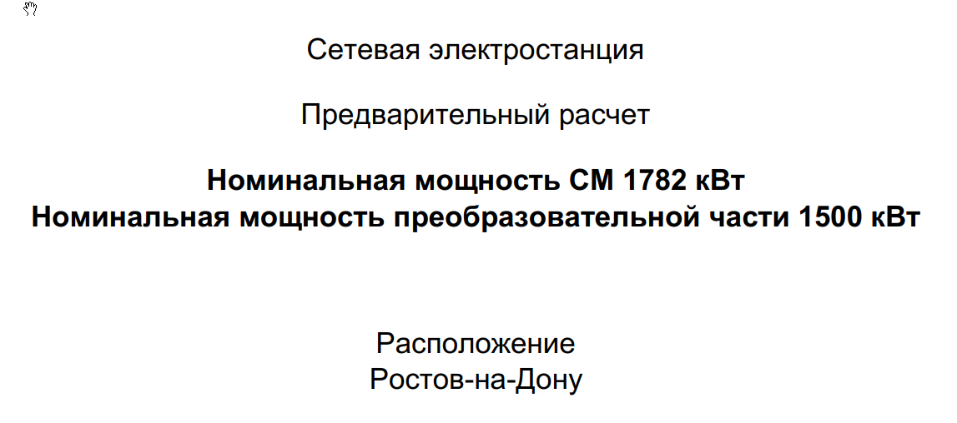
История вариантов расчетов сетевой СЭС

Slide 10
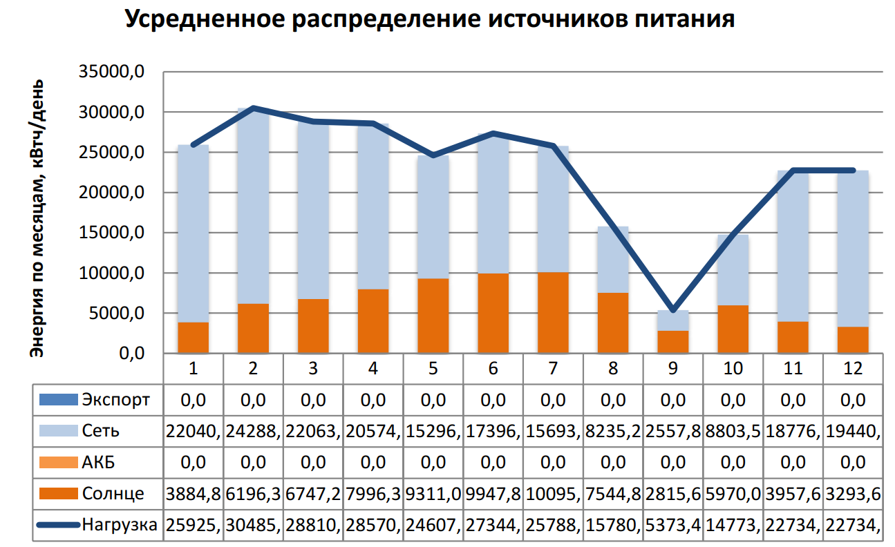
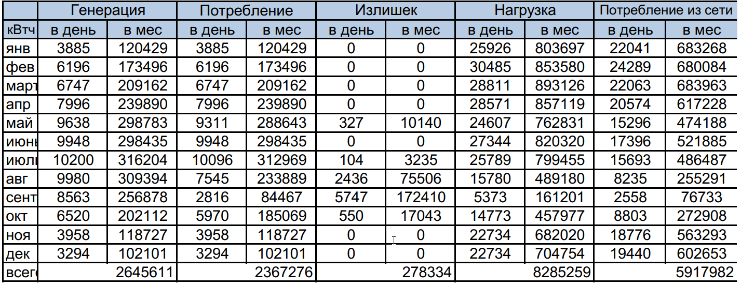
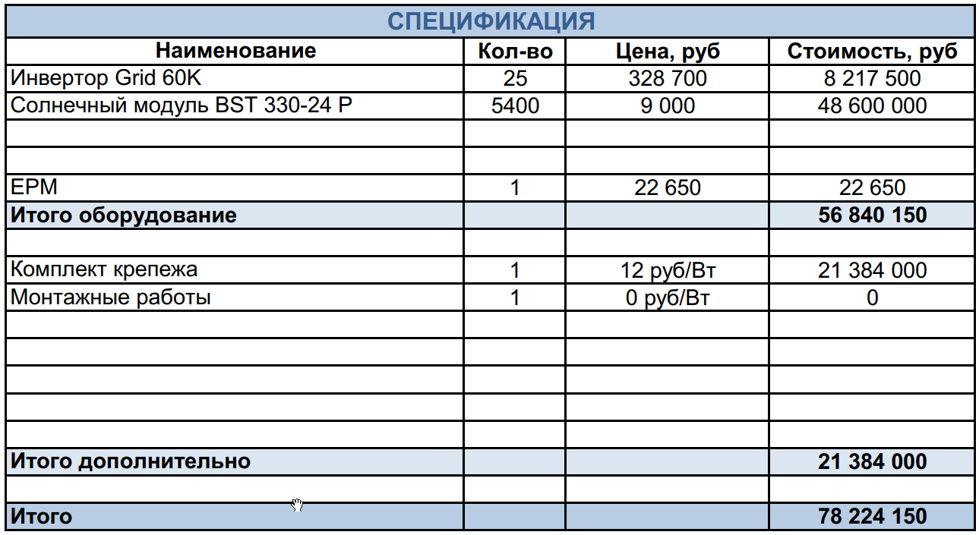
История вариантов расчетов сетевой СЭС

Slide 11
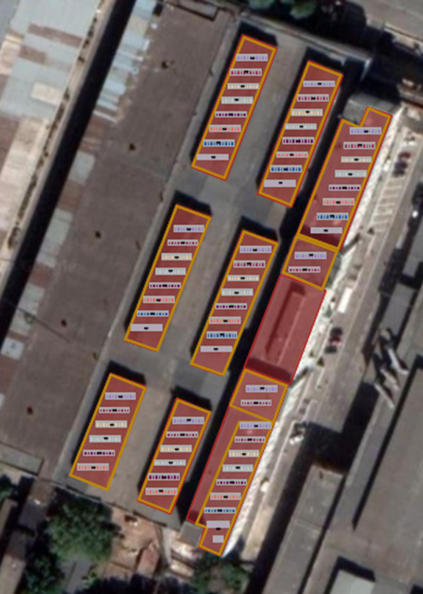
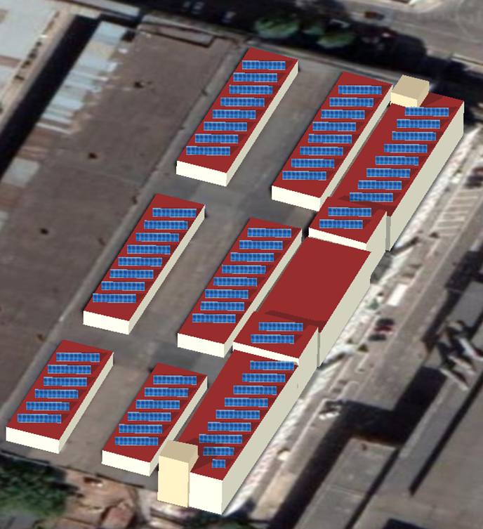
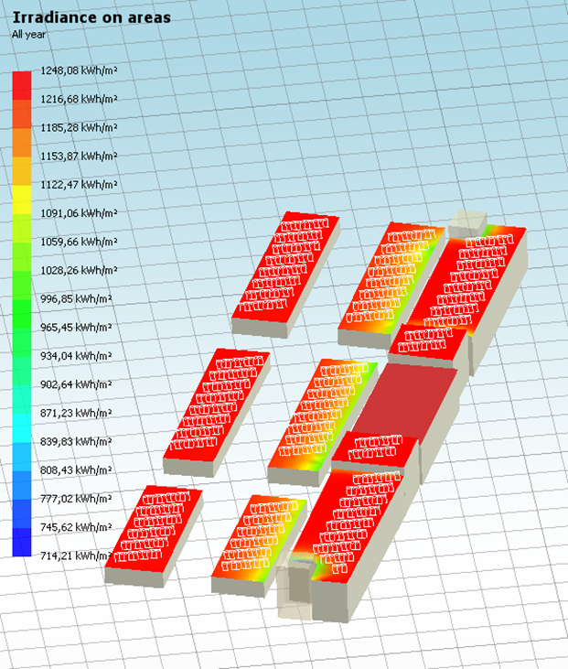
Варианты расположения фотоэлектрической системы на кровле здания.
Расчет потерь при затемнении

Slide 12
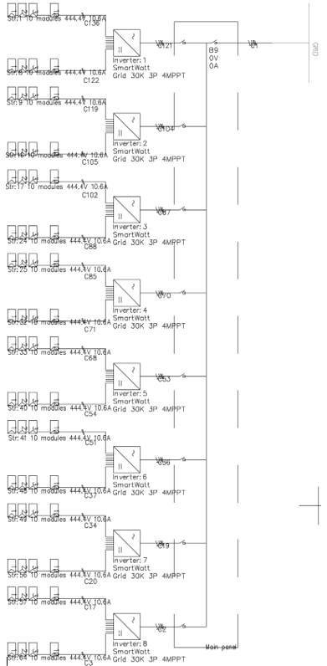
Линейная схема подключения

Slide 13
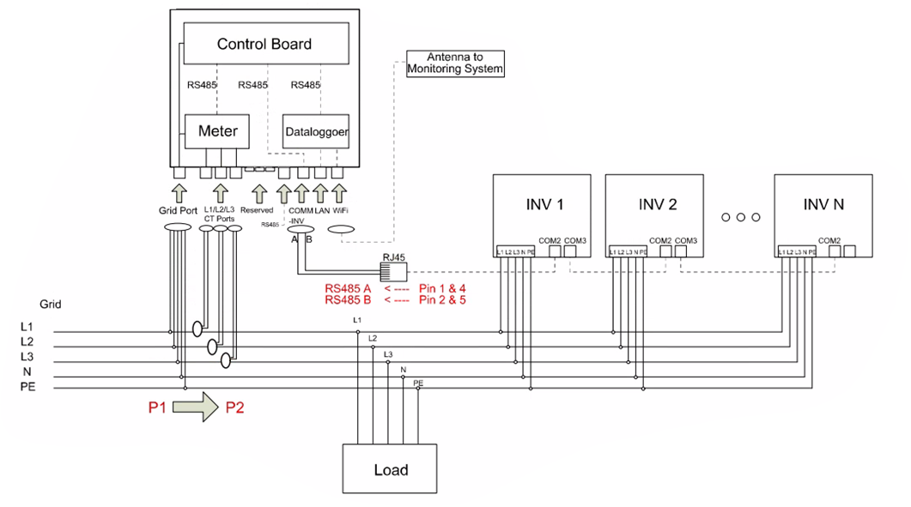
Схема подключения инверторов к сети заказчика
т

Slide 14
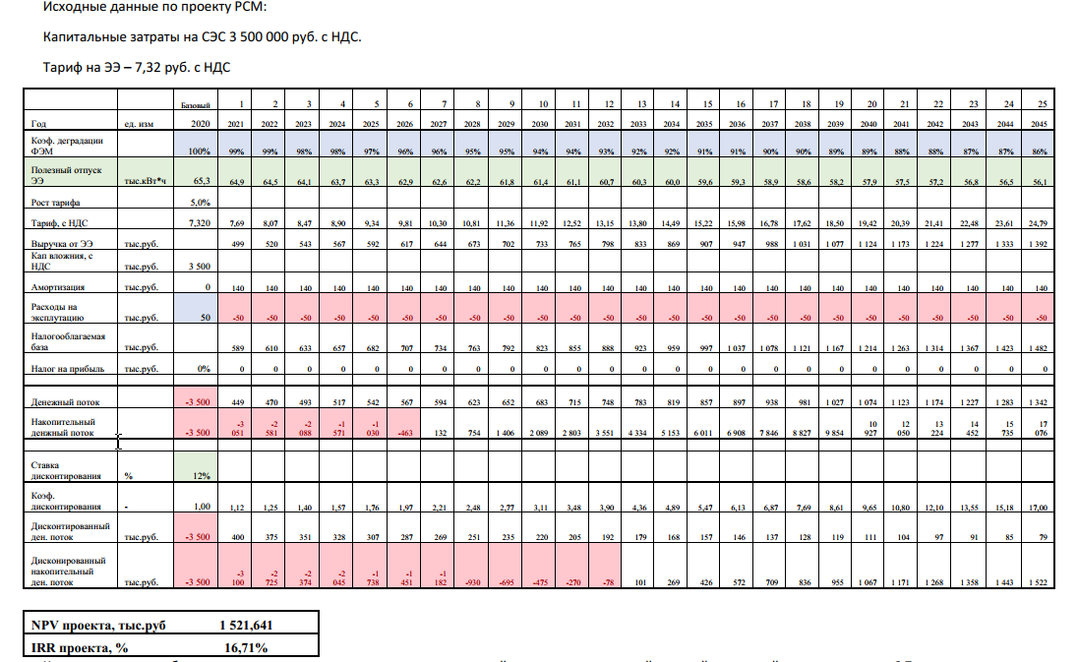
Расчет внутренней нормы доходности (IRR)

Slide 15
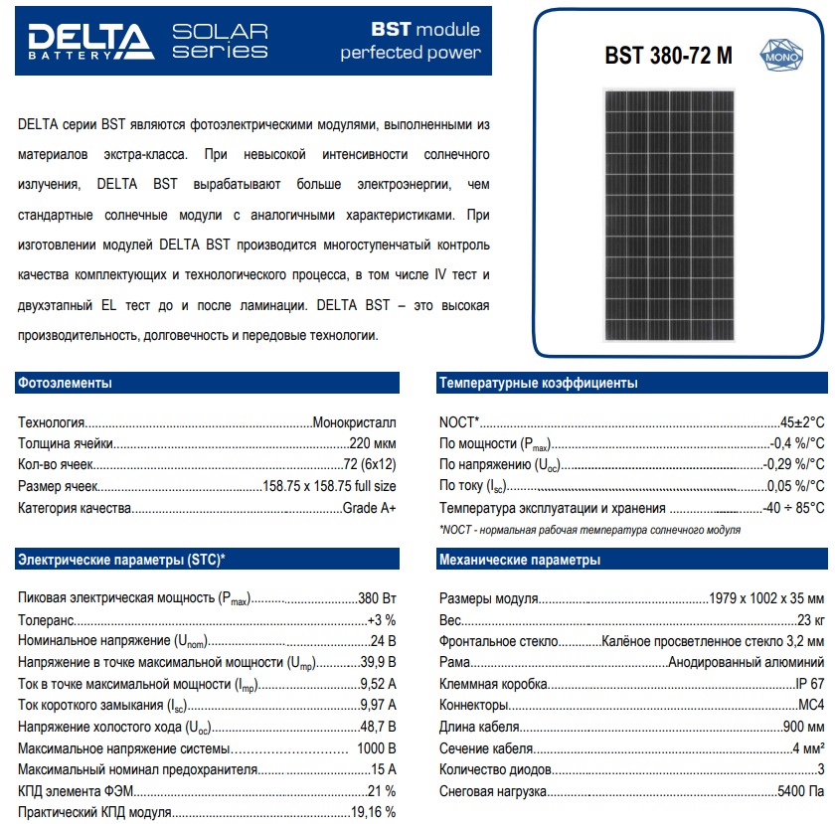
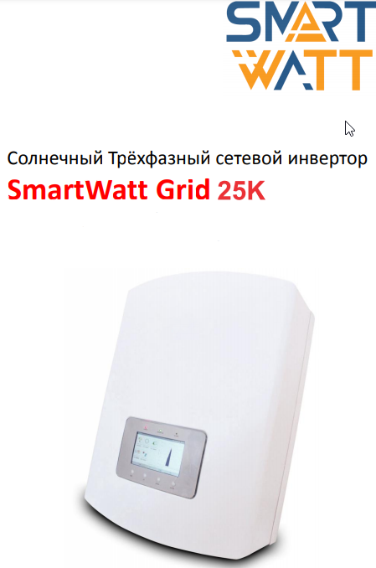
Установленное оборудование на объекте.
Фотоэлектрический солнечный модуль, 132 изделия
Инвертор Grid, 2 изделия
.
Комплект

Slide 16
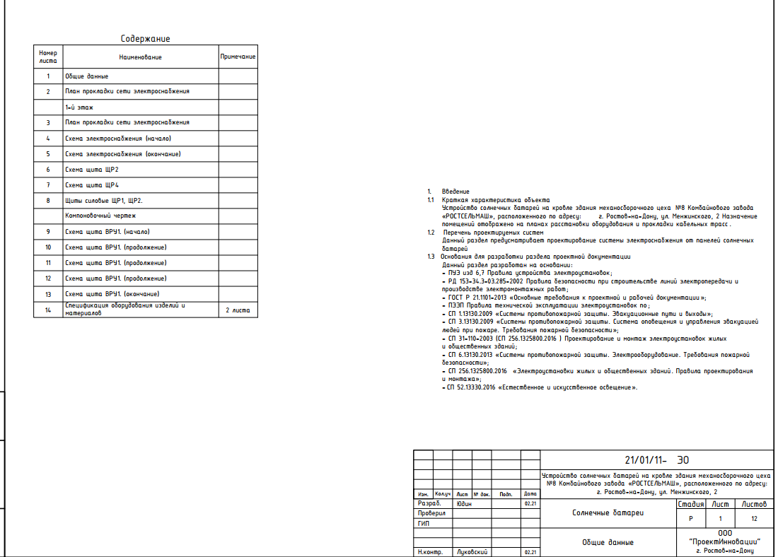
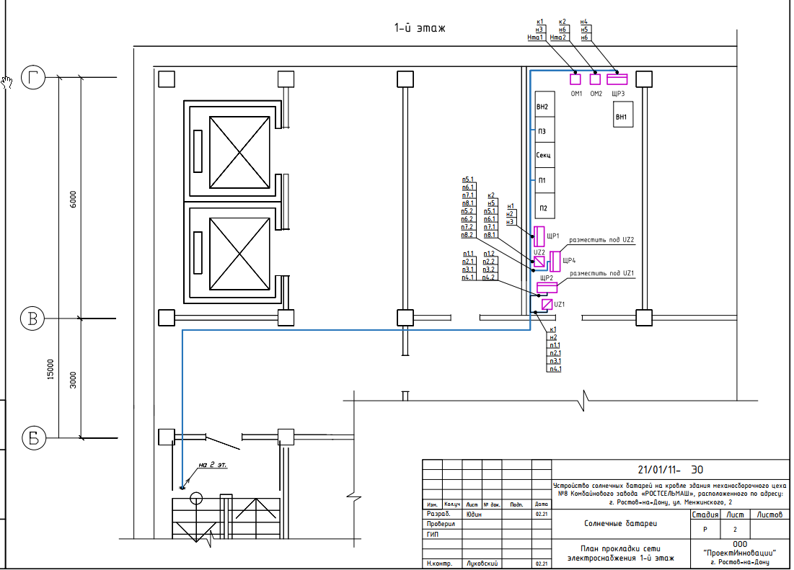
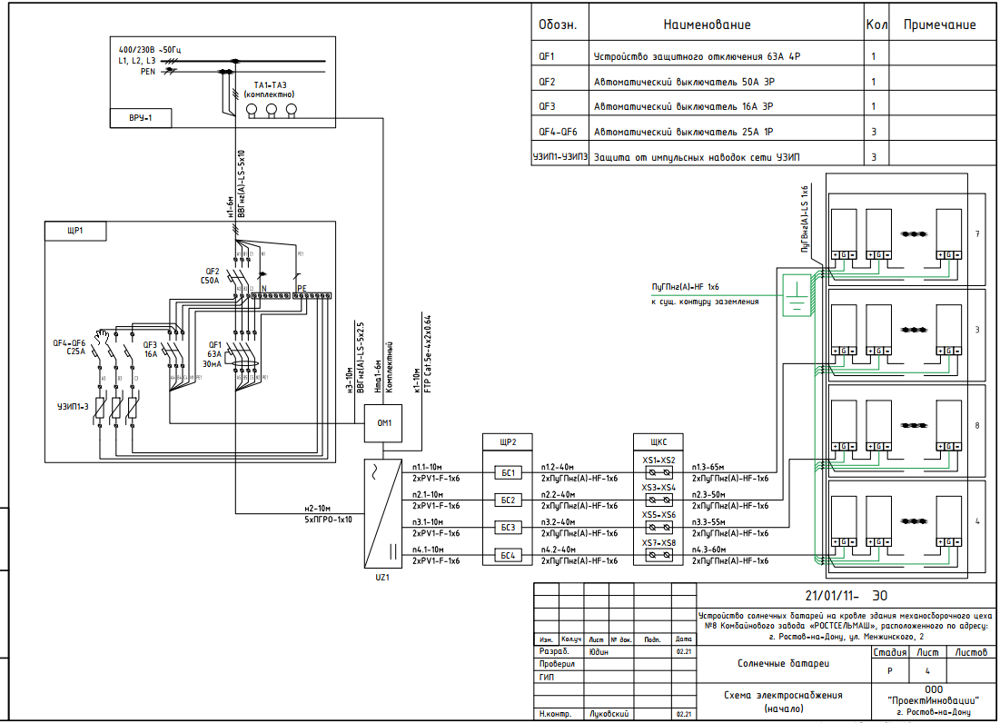
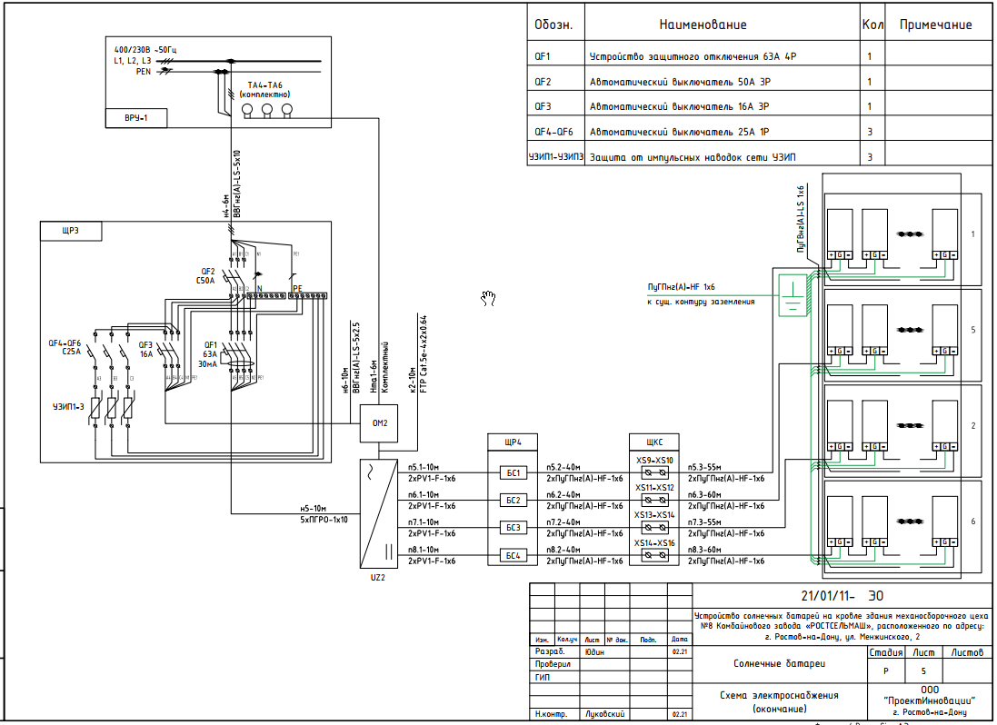
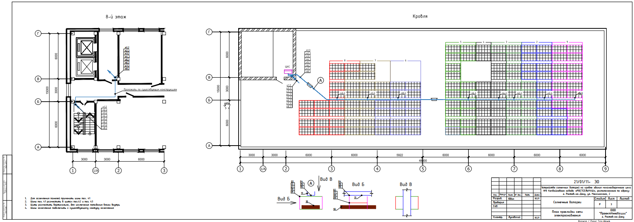
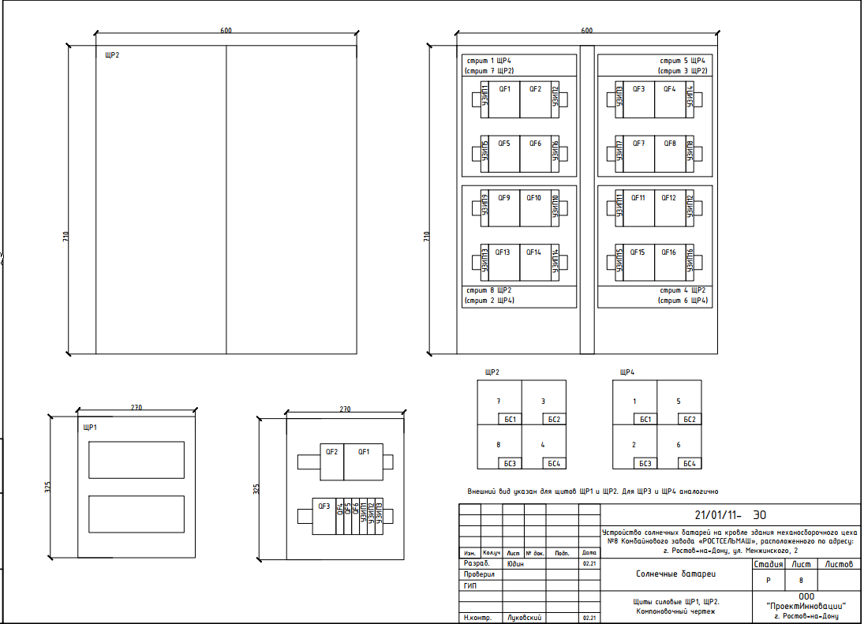
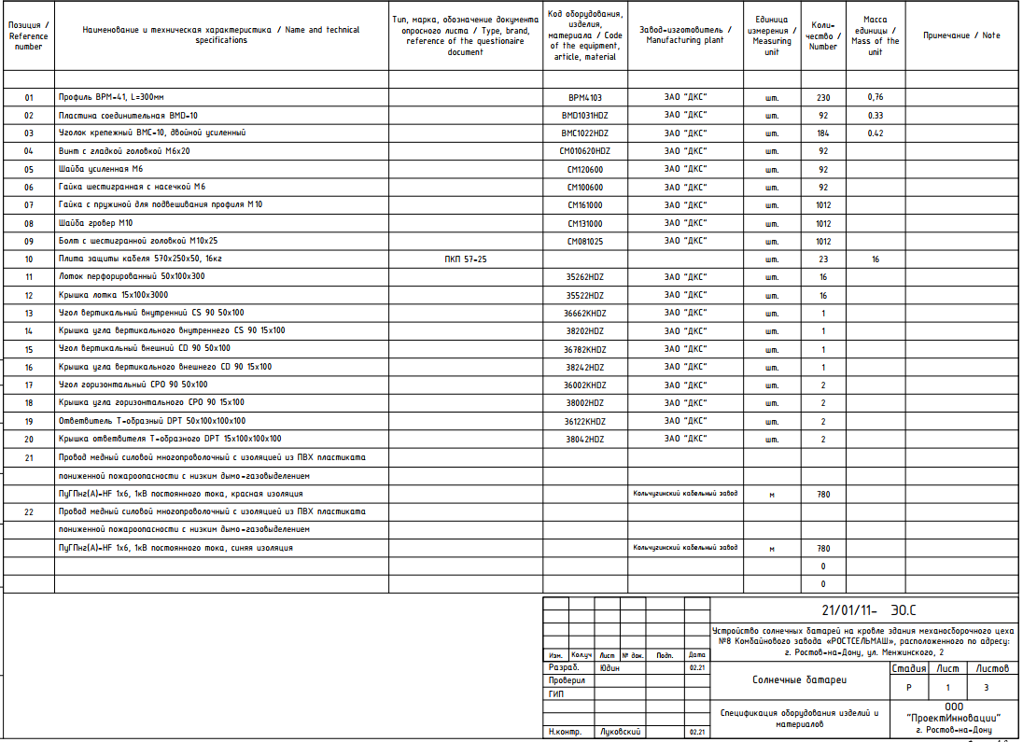
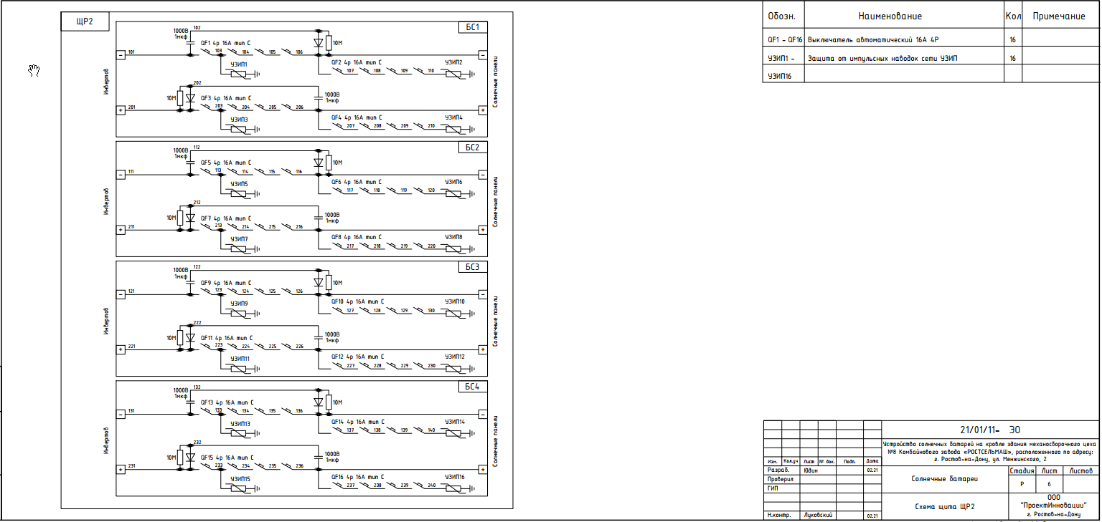
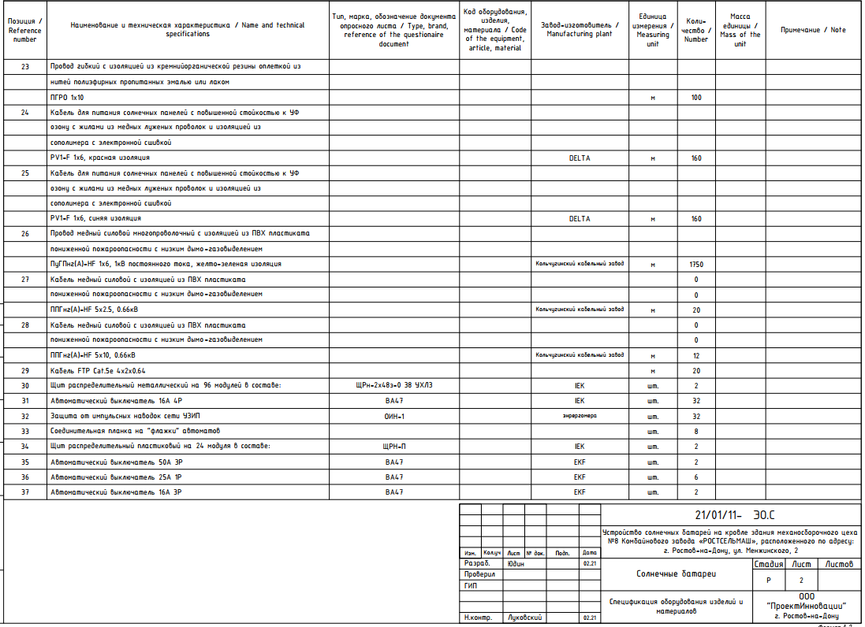
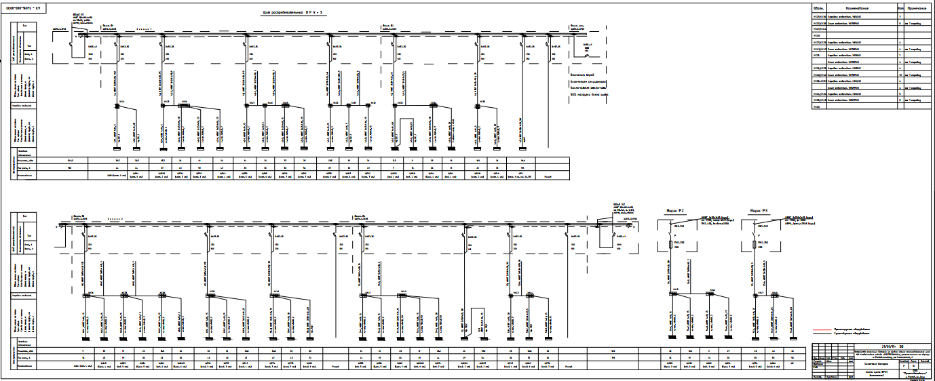
Проектная документация

Slide 17
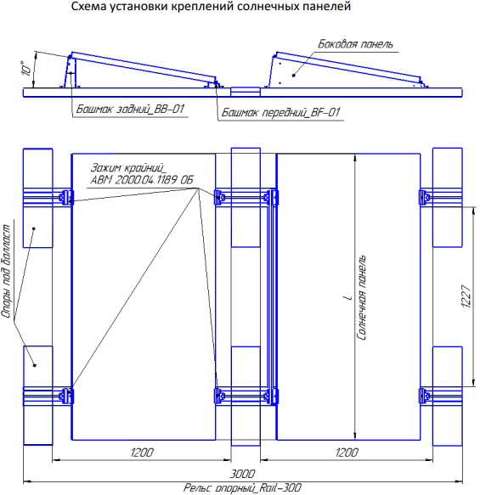
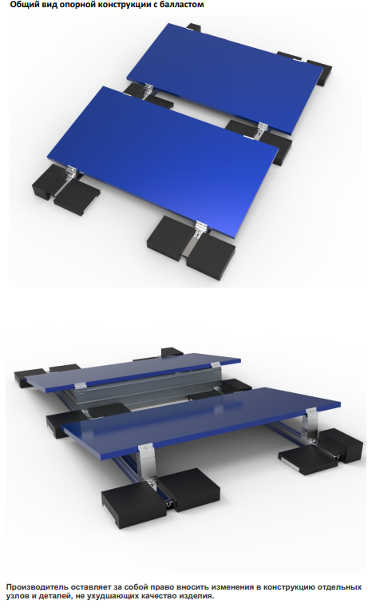
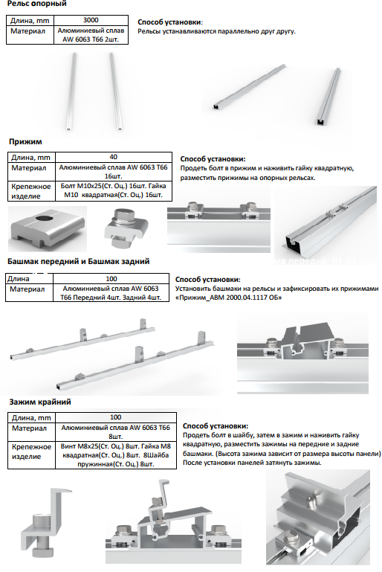
Разработка конструкции крепления ФЭСМ без нарушения герметичности крыши.
.

Slide 18
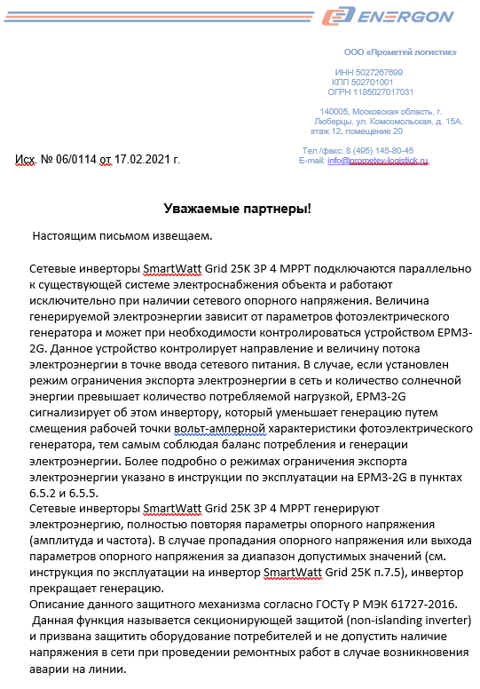
Делопроизводство
Согласно нормативно-правовой базе делопроизводства и документационного обеспечения, за период с февраля 2020г. по март 2021г., было создано 67 документов.
Со стороны ООО «КЗ завод «Ростсельмаш» было создано 29 документов:
Техническое Задание (ТЗ) – 3 документа.
Приложение к ТЗ – 8 документов.
Запросы с официальным регистром - 4 документа.
Запросы на предоставление правообладания, сертификации, соответствия ГОСТу – 14 документов.
Со стороны компании Энергон было создано и предоставлено заказчику 38 документов:
Научно-Технические (КП) – 7 электронных документов.
Нормативные (Сертификаты продукция/право деятельности, соответствие стандартам) – 6 документов.
Распорядительные (приказы, постановления, решения) - 7 документов.
Организационно-правовые - 6 документов.
Учетно-Расчетные (бухгалтерские) – 4 документа.
Кадровые (списочный состав, личные карточки) – 3 документа.
Ответы на запросы согласно регламентам завода – 5 документов.
.

Slide 19
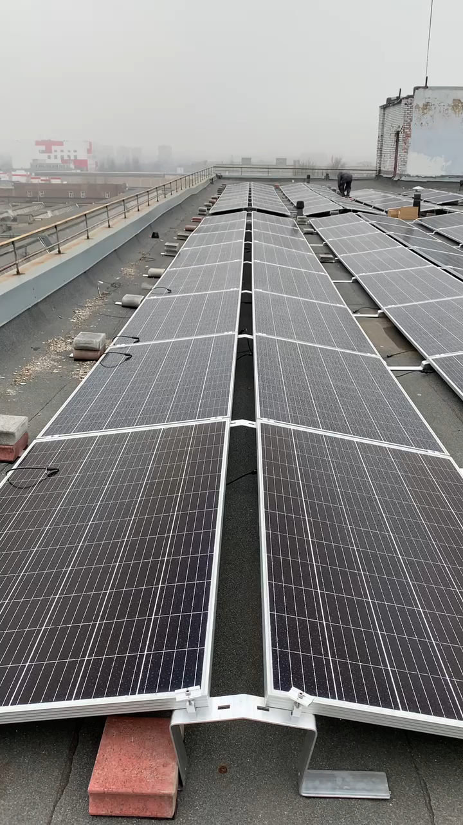
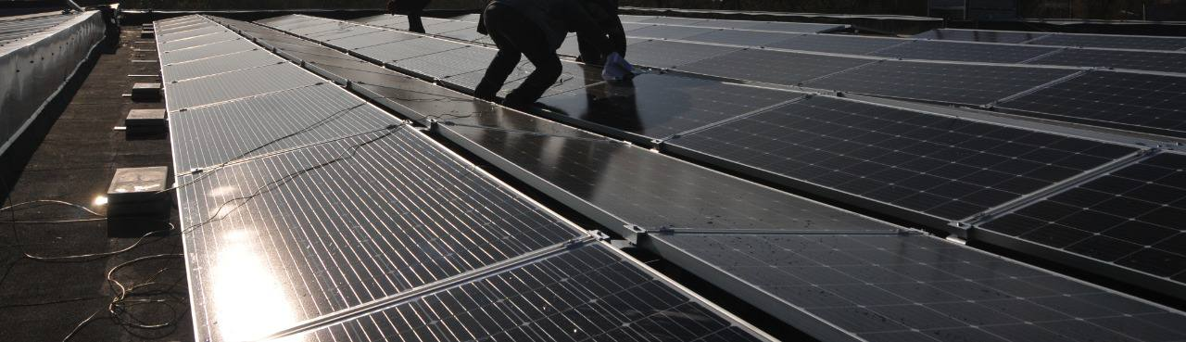
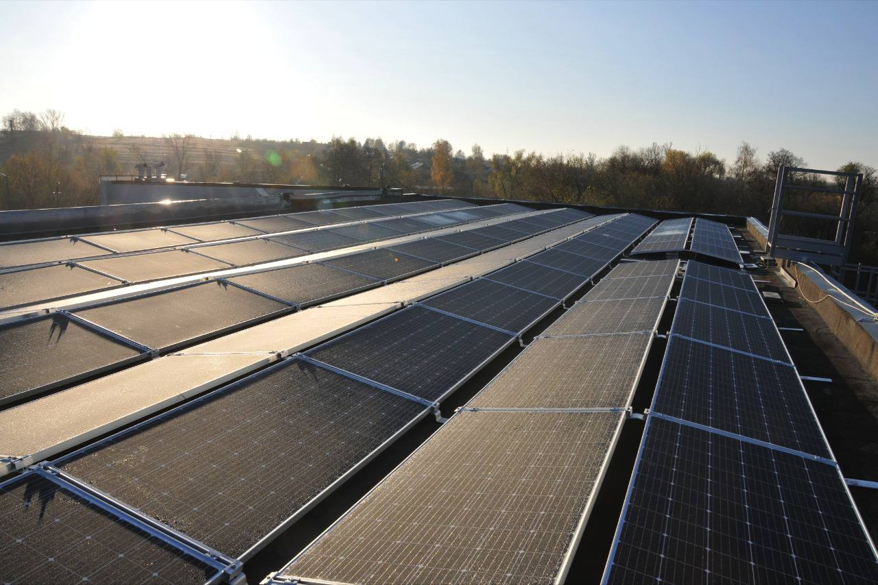
Фото кровли Цеха МСЦ-8 (механосборочный цех) и АБК (административно-бытовой комплекс), март 2021г., монтаж ФЭСМ.
.

Slide 20
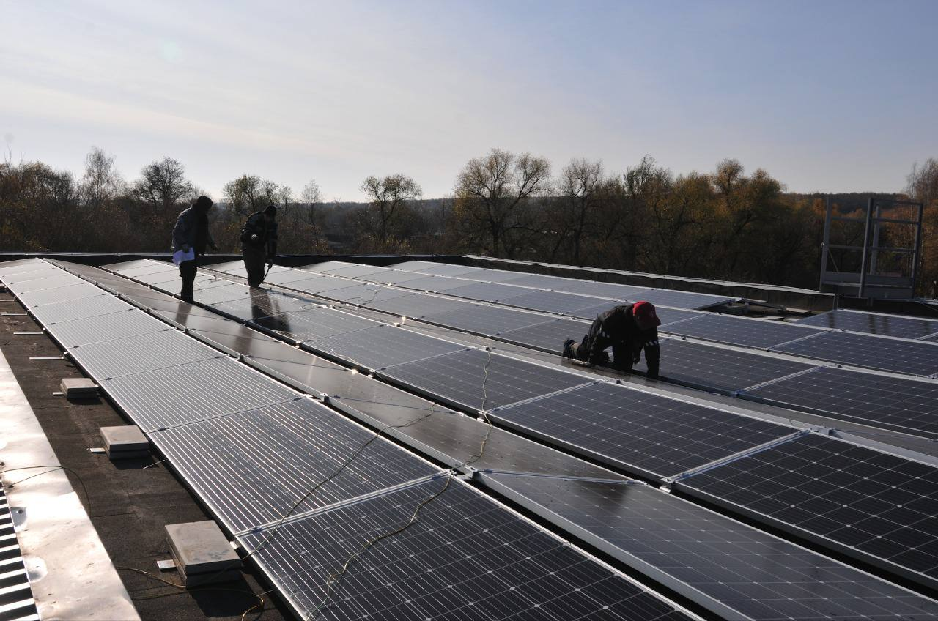
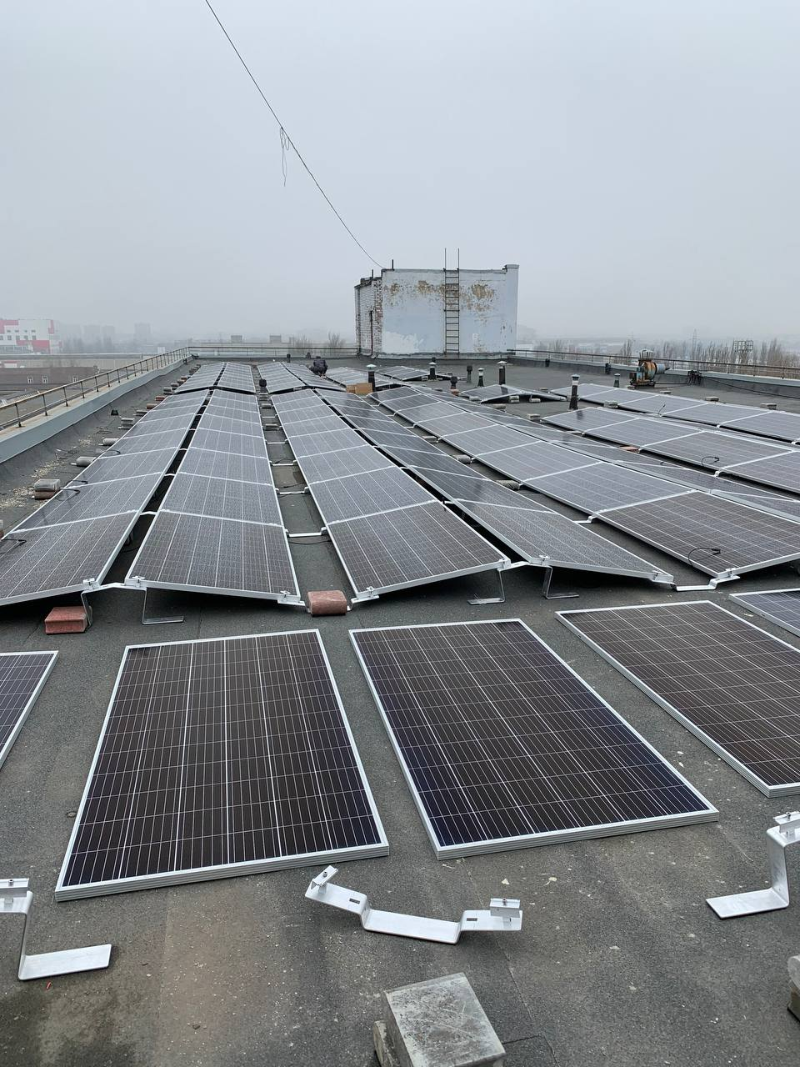
Фото кровли Цеха МСЦ-8 (механосборочный цех) и АБК (административно-бытовой комплекс), март 2021г, монтаж ФЭСМ.
.

Slide 21
СПАСИБО
ЗА ВНИМАНИЕ

